Slide 1

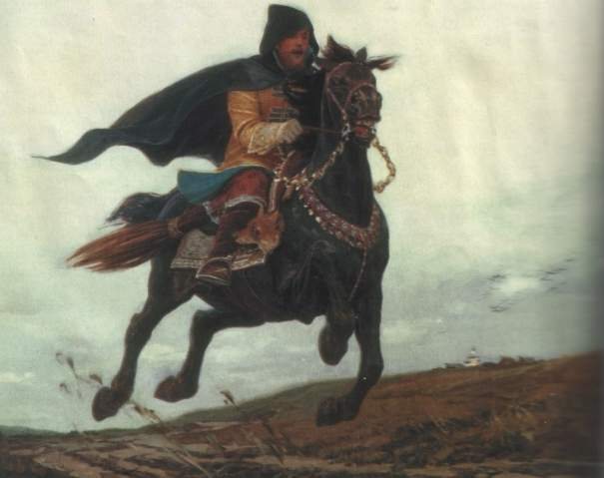
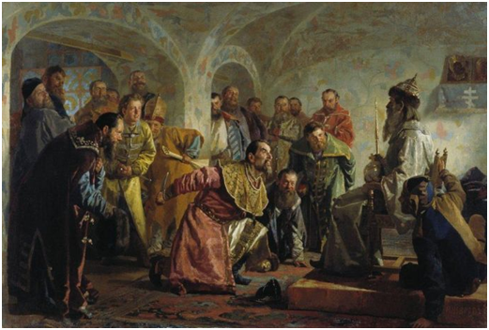
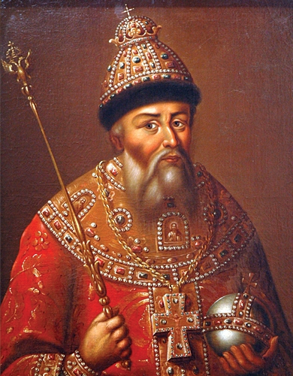
Урок истории в 10 классе по теме: Реформы середины XVI в. Опричнина
Автор: Хамзина Танзиля Шамильевна,
учитель истории
МБОУ СОШ № 74 г. Краснодара

Slide 2
Цель урока:
Усвоение знаний о реформах Избранной рады и опричнине Ивана Грозного

Slide 3
План изучения нового материала:
1.Начало правления Ивана IV.
2.Венчание на царство.
3.Реформы Избранной рады.
4.Опричнина, ее причины.
5.Последние годы правления Ивана Грозного.

Slide 4
Основные понятия:
Опричнина (от древнерусского «оприч»- кроме)- значительная часть государства, выделенная в личное владение.
Земщина – остальная часть государства со старыми порядками и прежними боярской думой, приказами.
Опричное войско-карательный инструмент в руках царя.
Местничество - система распределения служебных мест по происхождению и знатности.

Slide 5
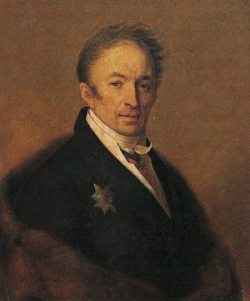
Опричнина в оценках историков
«… добрая слава Иоаннова пережила его худую славу в народной памяти: стенания умолкли, жертвы истлели, и старые предания затмились новейшими; но имя Иоанново блистало на Судебнике и напоминало приобретение трех царств могольских: доказательства дел ужасных лежали в книгохранилищах, а народ в течение веков видел Казань, Астрахань, Сибирь как живые монументы царя-завоевателя; чтил в нем знаменитого виновника нашей государственной силы…»
Николай Михайлович
Карамзин
(1766-1826)

Slide 6
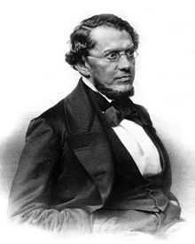
Опричнина в оценках историков
«Как бы мы ни смотрели на Ивана Грозного, даже до сих царствование его, конечно, одно из замечательнейших в русской истории».
Константин Дмитриевич Кавелин
(1818-1885)

Slide 7
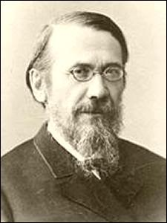
Опричнина в оценках историков
«…Положительное значение царя Ивана в истории нашего государства далеко не так велико, как можно было бы думать, судя по его замыслам и начинаниям... Грозный царь больше задумывал, чем сделал, сильнее подействовал на воображение и нервы своих современников, чем на современный ему государственный порядок. Жизнь Московского государства и без Ивана устроилась бы так же, как она строилась до него и после него…Важнее отрицательное значение этого царствования. Царь Иван был замечательный писатель, пожалуй даже бойкий политический мыслитель, но он не был государственный делец».
Василий Осипович Ключевский
(1841-1911)

Slide 8
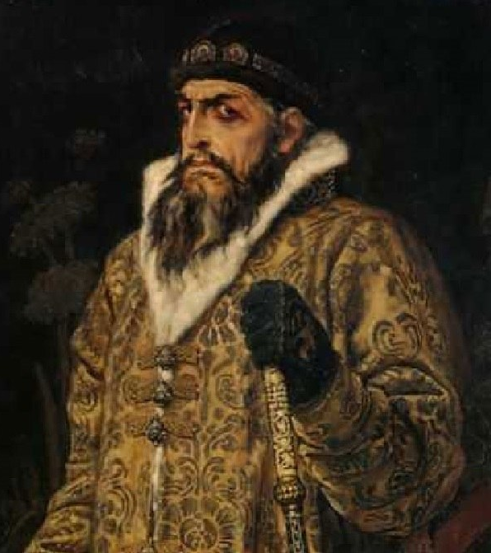
Проблемные вопросы:
Иван Грозный – реформатор или тиран?
Реформы Избранной рады: успех или неудача?
Иван IV Грозный
(1533-1584)

Slide 9
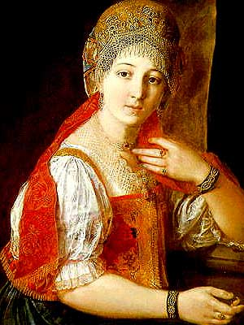
Елена Васильевна Глинская
(1508-1538)

Slide 10
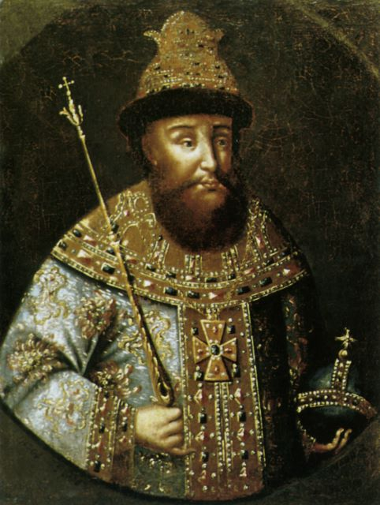
16 января 1547 г. Венчание на царство Ивана IV
в Успенском соборе Московского кремля

Slide 11
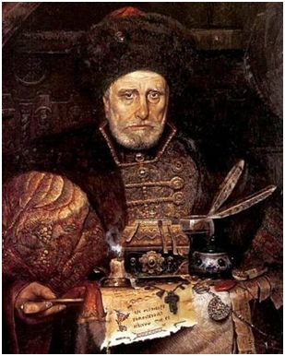
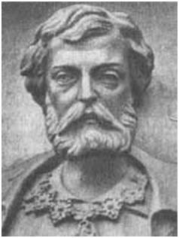
Избранная рада (1548/49-1560)
Андрей Курбский кий
Алексей Адашев кий
Сильвестр кий
Иван Висковатый кий

Slide 12
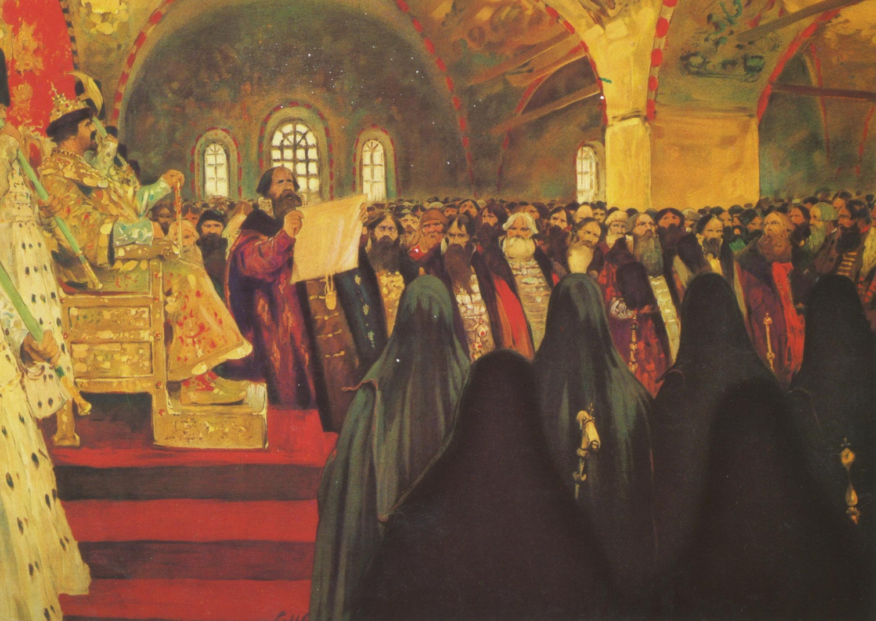
Земский собор 1549 г.

Slide 13
Опричнина, причины и итоги
Причины
? ? ? ?
Итоги
? ? ? ?
Факты
Опричнина

Slide 14
Опричнина, причины и итоги
Стремление Ивана IV к неограниченной власти
Противоречия с боярской
оппозицией
Неудачи в Ливонской войне
Боярские измены
Укрепление личной власти царя, хозяйственное разорение страны, начало закрепощения крестьян
Опричнина
Возражения Избранной Рады курсу Ивана IV во внутренней и внешней политике
В 1560 г. Избранная рада прекратила свое существование
Переход А.Курбского на сторону Литвы
1564 г. Поражение русских войск под Полоцком и

Slide 15
Вывод:
Деятельность Ивана IV Грозного носила противоречивый характер. Ивана IV и Избранная рада провели реформы, которые охватили все стороны русской жизни, способствовали укреплению режима власти царя, централизации страны, ликвидации пережитков удельной системы. Реформы положили начало складыванию на Руси сословно-представительной монархии, что отвечало интересам всех слоев общества, привели к крупным военным и внешнеполитическим успехам. С другой стороны, мрачным эпизодом правления Ивана Грозного стала опричнина. Опричнина способствовала централизации страны, нанесла удар по остаткам феодальной раздробленности, однако оставила тяжелое наследство и привела к печально знаменитому в истории России Смутному времени.

Slide 16
Домашнее задание:
П.25, 27
1 уровень -«3»: заполнить таблицу «Организация государственного управления в годы опричнины».
2 уровень – «4»: составить исторический портрет Ивана Грозного
3 уровень – «5»: написать историческое сочинение по периоду 1533-1584 гг.

Slide 17
«Организация государственного управления в годы опричнины»
 | Российское государство
 | Опричнина | Земщина
Территория
Столица
Система органов управления

